Slide 1



Lightweight Cryptography Algorithms for Resource-Constrained IoT Devices : A Review Comparison and Research Opportunities
Journal Review
Presented By:
Julius Taslim (222310028)
Nicholas Tony Sukino (222310020)
Muhammad Iqbal Fahmi (2223100

Slide 2
Abstrak
IoT (Internet of Things) telah menjadi lebih umum dan popular dikarenakan IoT dapat diaplikasikan kedalam banyak bidang. IoT mengambil data dari dunia nyata dan mentransfer data tersebut kedalam jaringan yang terhubung. Salah satu tantangan pada IoT terdapat pada bidang security, ini dikarenakan IoT mempunyai resource yang terbatas. Artikel berikut akan lebih menekankan pada IoT dengan resource yang terbatas melalui penggunaan algoritma Lightweight Cryptography (LWC)

Slide 3
Tujuan Jurnal
Tujuan dari artikel jurnal berikut adalah untuk menentukan kemampuan dari setiap algoritma LWC pada Hardware dan Software

Slide 4
Metode Penelitian
Dalam menentukan kemampuan dari tiap-tiap algoritma LWC yang telah diusulkan, setiap algoritma diujicoba pada beberapa parameter yang direkomendasi oleh laporan NIST pada resource-constrained IoT devices, antara lain :
Memory Requirement
Gate area
Latency
Throughput
Power Requirement
Energy Consumption
Efficiency.

Slide 5
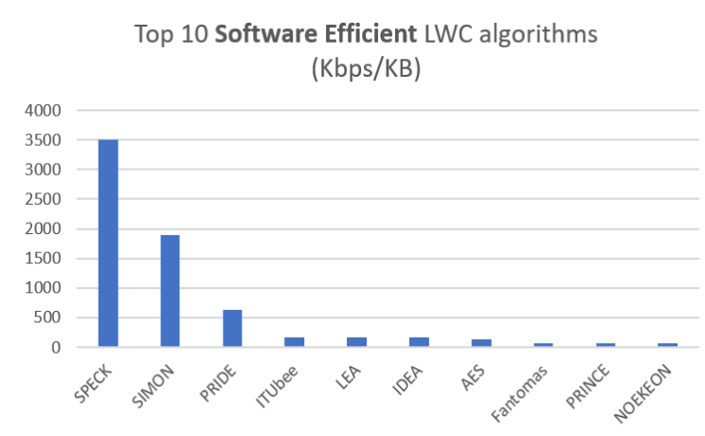
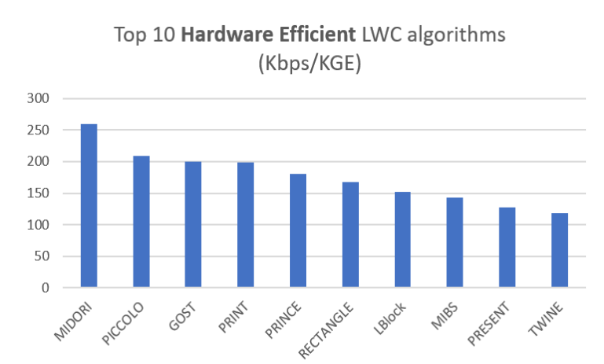
Hasil Penelitian
Dari ujicoba yang telah dilakukan, berikut adalah hasil 10 teratas berdasarkan efficiency pada Software dan Hardware.
Perbandingan lengkap setiap algoritma pada semua parameter terdapat pada jurnal, halaman 28185 dan kemampuan setiap algoritma melalui security analysis terdapat pada jurnal halaman 28187

Slide 6
Kesimpulan
Diakibatkan perkembangan perangkat IoT, keamanan menjadi masalah utama, oleh karena itu dibutuhkan algoritma cryptography yang efektif dalam IoT untuk memastikan data yang mengalir aman. Hasil perbandingan pada jurnal setiap algoritma LWC menunjukkan bahwa setiap algoritma mempunyai kelebihan yang masing-masing, sehingga penggunaan algoritma LWC disesuaikan dengan kebutuhan pada perangkat IoT.

Slide 7
Jurnal
Vishal A. Thakor, M. A. (2021). Lightweight Cryptography Algorithms for Resource-Constrained IoT Devices : A Review Comparison and Research Opportunities. IEEE Access, 28177-28193.

Slide 8
Thank You

